Slide 1

닉스
팀명 추천 받습니다

Slide 2
목차
게임의 개요
게임의 제목
게임의 장르
대상 플랫폼
타겟 연령층
게임의 컨셉
플레이 컨셉
디자인 컨셉
사운드 컨셉
게임 세부 항목

Slide 3
게임의 장르 : 2D 플랫포머 메트로베니아
게임 개요
게임의 제목 : 닉스(Nyx)
대상 플랫폼 : PC(윈도우) 빌드 , Steam
타겟 대상 :
.

Slide 4
개발 기간 계획
24.06 까지로 한다.
23.11 까지 프로토타입(일부분)

Slide 5
게임 컨셉(플레이)
게임에는 시간이 존재
플레이어와 상반되는 (태양) 시간은 플레이 x
맵은 왔던 곳은 다시 갈 수 있다.
던전에서 제한 시간 (밤) 안에 길을 찾아 탐험
시간이 경과하여 일출 시 마을로 강제 귀환
다른 루트에서 열쇠를 획득하여 보스 룸 진입

Slide 6
게임 컨셉(디자인)
배경은 기본적으로 밤으로 사용하고 광원 효과를 주어 해질녘 일출 까지만 구현

Slide 7
게임 컨셉(사운드)
,,,,,,,,

Slide 8
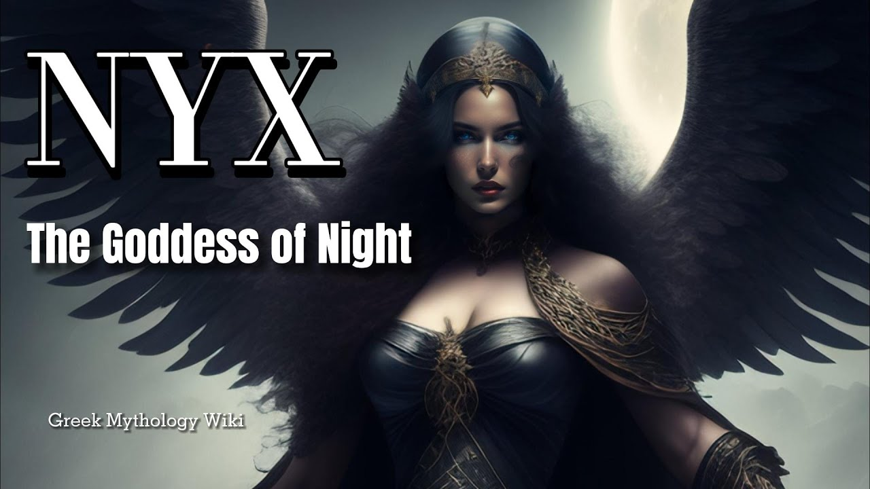
닉스(NYX)란?
그리스 신화에 등장하는 신으로 밤과 어둠의 신으로 알려져 있다.
그녀가 관장하는 밤의 의미는 카오스에 맞먹는 어둠, 암흑, 밤 그 자체의 개념을 의미하며 소멸은 물론 죽음 또한 관장하는 것과 다름 없다.
그래서 이명으로는 죽음의 어머니라고도 불린다.
닉스는 흑운을 띈 날개를 가지고 있으며, 아주 어두운 옷을 입는 것으로 묘사된다.
Νύξ

Slide 9
기억과 힘을 모두 잃어 버린 닉스가 자신의 기억(힘)을 되찾기 위해 떠나는 모험 닉스가 힘을 잃어 버리면서 세상에는 어둠이 깔리게 되었고 닉스가 어둠을 회수 할 때마다 세상은 밝아지게 된다. 하지만 힘을 되찾을수록 자신의 주변에 있는 인물들은 불행해지게 되어(근처만 가도 불행하듯이?) (NYX의 이명인 죽음의 어머니) 힘을 되찾게 될 수록 갈등하는 걸 그리고 싶슴다.. 생각중 게임의 엔딩은 진 보스를 잡고 힘을 되찾아 떠나거나 마을에 남거나 선택하는 엔딩 2가지 존재
스토리(세계관)

Slide 10
크게 3가지 형태 1. 던전(맵 자동 생성) 2. 마을 3. 스토리 라인 맵(고정형) 게임 장르인 메트로베니아 답게 탐험 요소를 주고 싶음 비선형적 구도(오픈월드이지만 스토리 진행하면서 일정 섹터가 해금)
맵

Slide 11
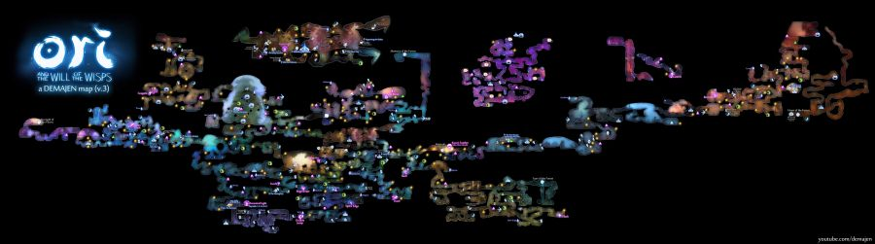
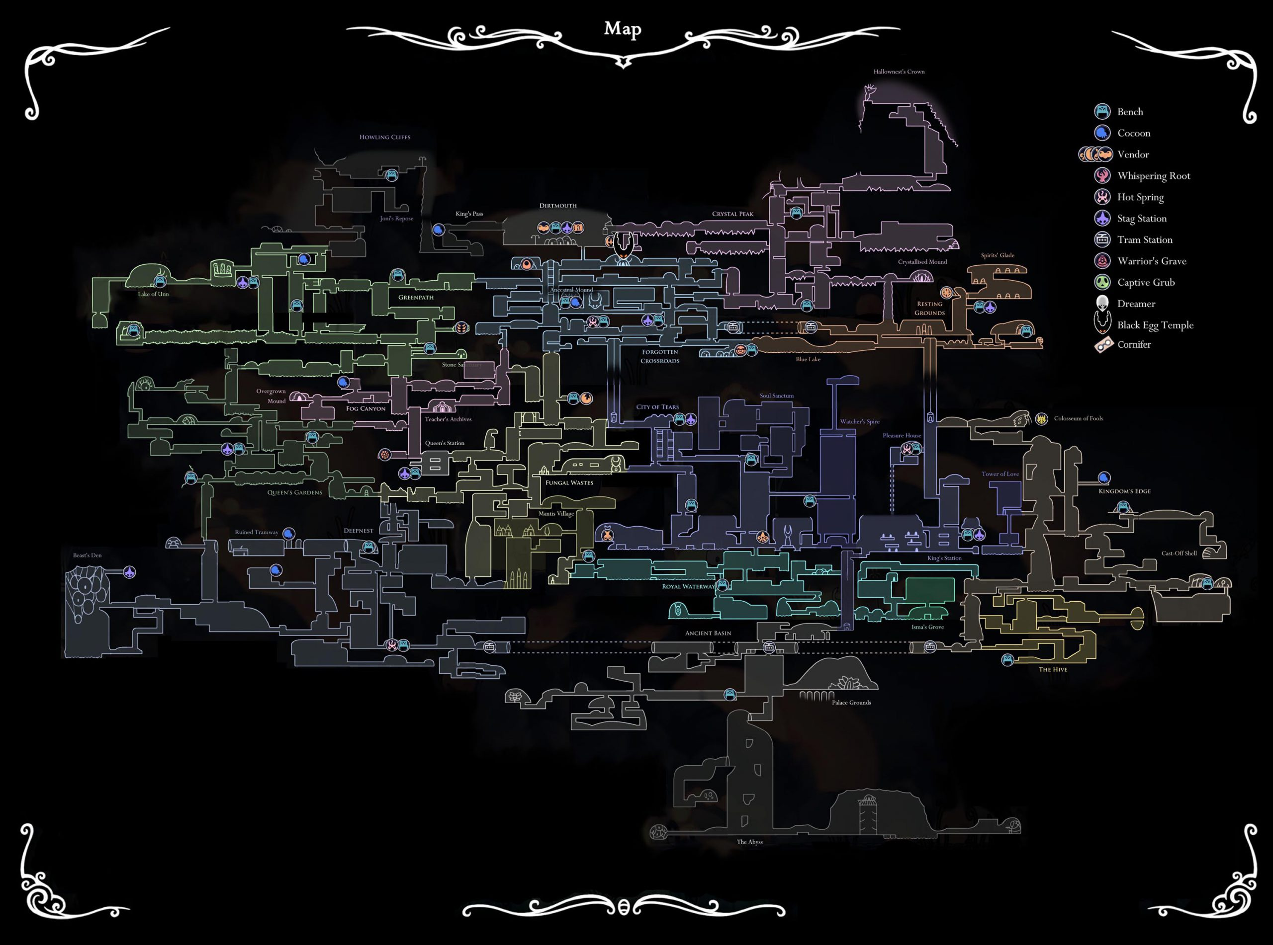
각각 오리와 도깨비불 과 할로우 나이트 지도
시작 지점에서 점점 멀리까지 나갈 수 있게

Slide 12
HP 존재 스킬 트리 존재 사망시 최근 세이브 데이터 위치에서 부활 MP 생각 중
플레이어
디자인 전체적인 검은색 분위기 + 날개(힘을 얻을 수록 커지도록)

Slide 13
2가지 형태로 나뉨 1. 스토리 라인 보스 : 난이도 上 , 조우시 도망x, 보상 : 닉스의 힘 일부분 되찾기 2. BSP 라인 보스 : 난이도 下 , 스토리 라인을 보조하기 위해 설계 보상 : 스킬 포인트
적 (보스)

Slide 14
음
적(일반 몹)

Slide 15
재화 존재 이유 : 기본 스토리 라인의 난이도를 높게 잡는다. 소울류의 게임을 싫어하는 유저를 위해 게임의 난이도를 완화 하는 장치로서 존재 BSP 맵 에서 추가적인 재화 획득 가능 마을에서 일정 재화로 스킬 포인트로 교환
재화

Slide 16
게임의 로드 시 시작 위치는 세이브 포인트에서만 (현재 위치 저장해서 로드 시 pos로 이동해야 하는데 소수점까지는 가져오기 힘들어서 끼일 확률 높음) == 세이브 해야 하는 항목== HP(cur), 스킬 트리, 세이브 포인트,
세이브

Slide 17
최대한 유저의 화면을 가리는 게 적은 UI로 가시성 향상 (status정도만 노출) 상호작용 UI는 다 키입력을 받아 노출
게임 화면

Slide 18
== 구성 요소 == 게임 시작 -> 저장 슬롯 나오는 화면 -> 슬롯 클릭시 해당 데이터 불러와서 겜시작 옵션 -> 다음 PPT 게임 종료
메인 화면

Slide 19
== 옵션 설정 가능 항목 == 그래픽 -> 해상도, 전체 화면 사운드 –> mute, 소리 세부 설정(bgm, sfx, master)
게임 옵션

Slide 20
플레이어의 취향대로 플레이어를 성장 시킬 수 있으면 좋겠다고 생각 -> 스킬 노드 시스템 반복적인 공격을 피하고 유저의 플레이 스타일을 최대한 살리고 싶다 -> 무기 시스템
캐릭터의 성장

Slide 21
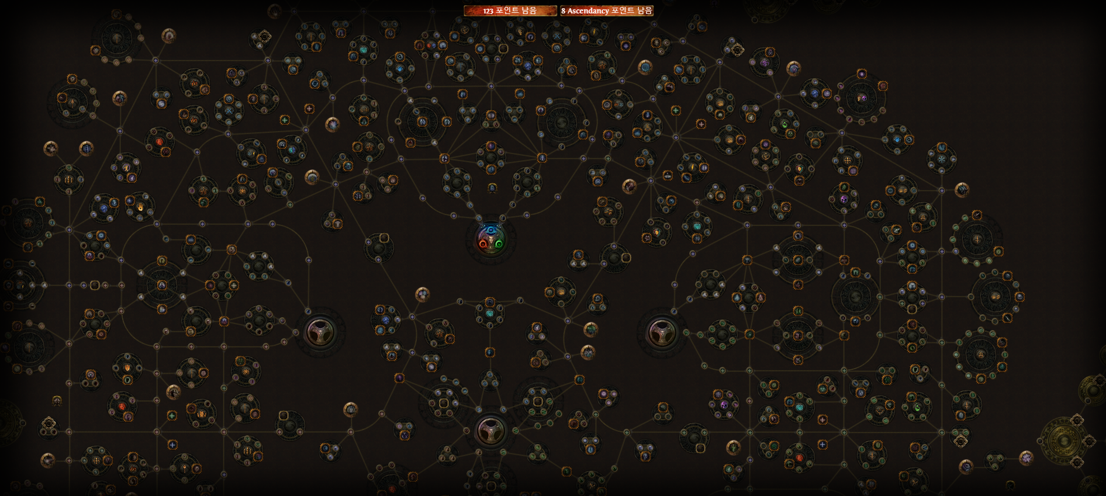
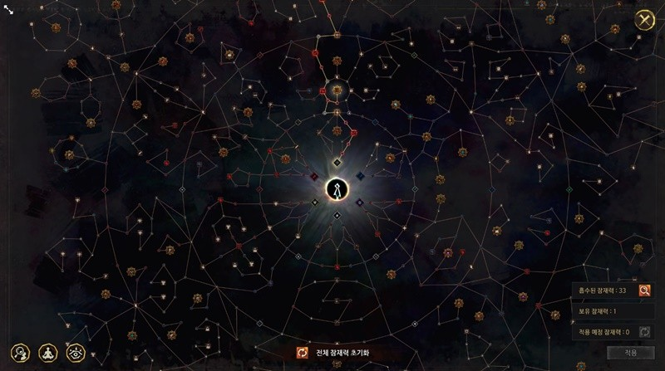
< POE게임의 스킬 노드
닉스에는 직업 개념은 없으니 중앙 시작
플레이어가 원하는 방향으로 캐릭터를 육성 할 수 있게
== 노드에 존재할 항목들 == 최대 체력, 방어력, 이속 증가, 공격력 강화 특수 항목 (일반 항목보다 많은 포인트 소모) 2단 점프, 쉴드(일정 시간이상 공격 받지 않을 시), 차지 공격(원거리)

Slide 22
반복적인 공격 느낌을 피하기 위해 몇가지의 무기 시스템 무기별로 개별 스펙은 들어가 있지 않음(ex 공격력) -스펙은 스킬 노드로 무기는 플레이어가 플레이 스타일을 바꿀 수 있는 수단이면 좋겠음 -ex) 리치가 다른 무기 대신 플레이어의 전체 공격력에서 일정 수준 가감 무기는 2개까지 장착 가능 장착된 무기는 단축키로 빠른 스왑 가능 몇몇 무기들은 고유한 능력도 넣고 싶음 이에 따른 유저가 무기를 모으러 탐험 욕구도 올릴 수 있지 않을까 싶음

